Slide 1
Gametogênese

Slide 2
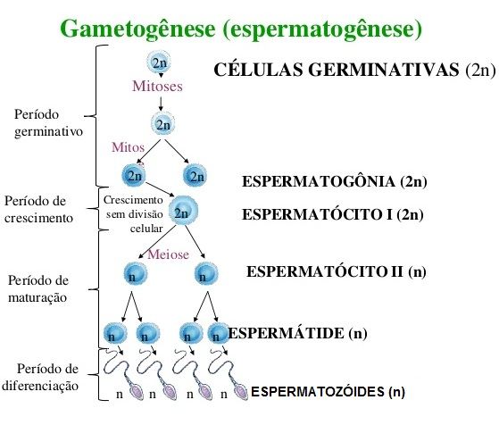
(2n)
2n
2n

Slide 3
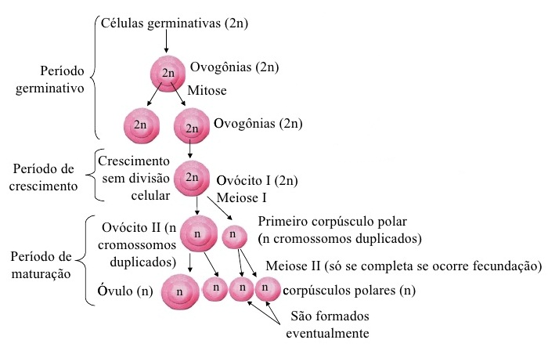
Gametogênese (ovulogênese ou ovogênese)
2n
2n
2n

Slide 4
ESPERMATOGÊNESE X OVULOGÊNESE
1 Gônia
1 Cito I
2 Cito II
4 Espermátides
4 Espermatozoides
1 Gônia
1 Cito I
1 Cito II
1 Óvulo

Slide 5
Para ilustrar...
Gametogênese
https://www.youtube.com/watch?v=2pVeLDD9gz8
Meiosis y gametogénesis FÁCIL y DIVERTIDO
https://www.youtube.com/watch?v=iGZlSfdU7ck

